Slide 1
Министерство здравоохранения Рязанской области. ГБУ РО «Городская клиническая больница №8»
Шейка матки глазами акушер-гинеколога.
05.06.2015 Миров А.И.

Slide 2
Концепция работы акушер-гинеколога с конкретной шейкой матки:
Шейка матки
онколог

Slide 3
Загадки шейки матки сродни загадочной русской душе:
В тоже время РШМ:
Занимает 5-ое место в структуре заболеваемости женщин злокачественными новообразованиями
1-ое место (17,8%) в структуре заболеваемости женщин злокачественными новообразованиями в возрастной группе 15-39 лет
2-ое место (15%) в структуре смертности женщин от злокачественных новообразований в возрастной группе 15-39 лет
Заболеваемость РШМ у молодых женщин растет в среднем на 2% в год
Число больных с впервые выявленным раком ШМ по стадиям заболевания в 2009 году (Г.Т. Сухих с соав.):
1-2 стадия – 59,8%
3 стадия – 27,9%
4 стадия – 9,1%
Смертность больных в течении 1-го года после установления диагноза у женщин в возрасте до 30 лет составила в 2009 году 18,0%. Общая 5-летняя выживаемость при раке шейки матки составляет 71%, при ранней стадии заболевания — 92%.
Общеизвестно:
Шейка матки – единственный орган репродуктивной системы, полностью доступный диагностическому исследованию
Известны виды обследования, скрининга, терминология заболеваний,
известен этиопатогенез.

Slide 4
В более чем 95% случаев за развитие РШМ компетентен вирус папилломы человека, его высокоонкогенные штаммы 916, 18, 31, 45). От момента инфицирования вирусом папилломы человека до развития РШМ проходит до 10-40 лет, редко 1-2 года
Поскольку заболевание широко распространено, имеет длительный период развития и преклиническую фазу (предрак — дисплазии), которая может быть выявлена с помощью скрининговых тестов, и существуют эффективные методы уточнения диагноза и лечения; возможно проведение популяционного скрининга

Slide 5
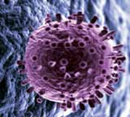
06/10/2008 в Стокгольме был назван лауреат Нобелевской премии в области физиологии и медицины немецкий ученый Хараль цур Хаузен - первооткрыватель связи вируса папилломы человека с раком шейки матки.

Slide 6
Другие факторы риска:
раннее начало половой жизни и наступление первой беременности,
большое число половых партнёров в течение жизни,
СПИД,
частые беременности в анамнезе,
Длительное использование высокодозированных оральных контрацептивов,
Отягощённый семейный анамнез,
Курение — независимый фактор риска, повышающий риск развития болезни в 2-4 раза.

Slide 7
Распределение полномочий
Врачи первичного звена
Первичные онкологические кабинеты
Онкологические диспансеры
1) первичная диагностика;
2) анализ данных диагностики и своевременное направление пациентов в диспансеры;
3) формирование групп риска по онкологическим заболеваниям;
4) формирование "онкологической настороженности" у пациентов;
5) тесное взаимодействие с первичными онкологическими кабинетами;
6) направление на долечивание;
7) пропаганда профилактических мероприятий.
1) контроль и выполнение назначений врачей;
2) направление пациентов в онкологический центр на обследование и оказание специализированной, в т.ч. высокотехнологичной, помощи;
3) диспансерное наблюдение больных с онкологическими заболеваниями, их учет;
4) лечебное сопровождение больных онкологическими заболеваниями;
5) эпидмониторинг.
1) уточняющую диагностику в полном объеме;
2) комплексное и комбинированное лечение и диспансерное наблюдение;
3) контроль за выполнением стандартов лечения в первичном звене;
4) формирование ракового регистра;
5) контроль за проведением и результатами скрининга;
6) эпидмониторинг;
7) непрерывное обучение кадров.

Slide 8
Цервикальный скрининг
Начало:
21 год;
Или не позднее 3-х лет после сексуального дебюта
Окончание
99 лет
1 раз в 3 года
Или 27 процедур

Slide 9
Врачебная агрессия: действие и бездействие
Пример 1
Максимальное
использование
инвазивных
методик
Неизмененная шейка матки
Реально существующая
патология шейки матки
Полное игнорирование
возможностей постановки
точного диагноза
Пример 2

Slide 10
Пример 1 - агрессия: это не «эрозия»

Slide 11
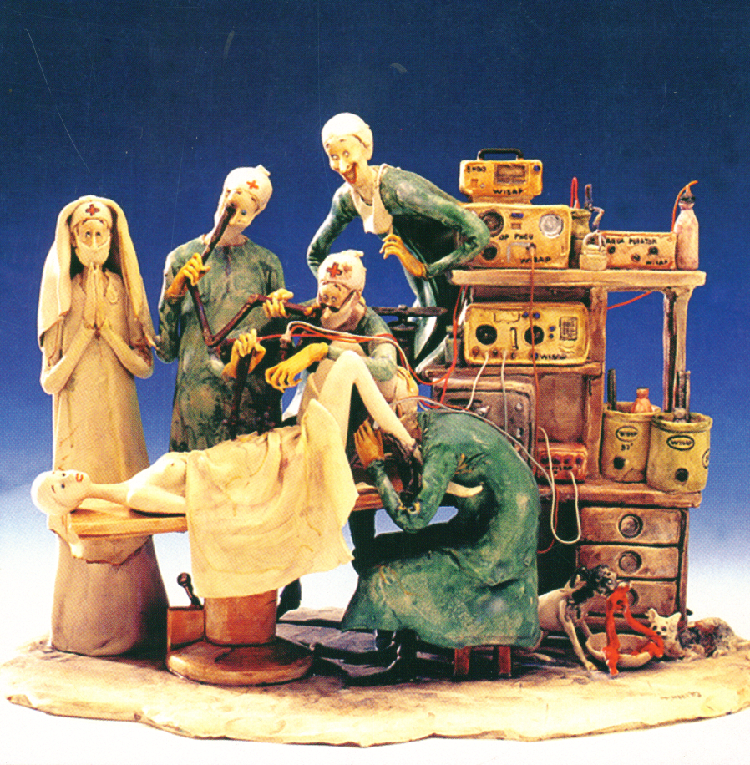
Пример 1: Врачебная агрессия – действие!!!
Молодая женщина 20 лет,
половая жизнь в замужестве
в течение 2-х месяцев,
цель визита к гинекологу:
состояние
женского здоровья
(жалоб нет)
Состояние ШМ: эктопия
Мазки на флору: N
Обследована на
урогенитальные инфекции
(не выявлены)
4.Мазки на онкоцитологию: N
5. Биопсия ШМ: кровотечение,
коагуляция, наложение шва,
недостаточно консультирована
в п/операционном периоде,
не снят шов,
беспорядочные кровянистые
выделения,
обошла все частные МЦ,
Получила более 10-ти разных
врачебных комментариев.
Считает себя тяжело больной,
Уже не хочет жить.
Ищет советов на
форумах пациентов.

Slide 12
Пример 2: Врачебная агрессия: -бездействие
Молодая женщина,
средний
детородный возраст,
мать 2-х детей,
контактные кровотечения
в течение года.
регулярно посещает гинеколога,
не выполняется
никакого обследования,
зато с завидной регулярностью
применяются ванночки
с разными снадобьями.
Поступает в гинекологическое
отделение с профузным
кровотечением
и распадающейся опухолью,
инфильтрацией параметриев.

Slide 13
Пример 2:………………………….
№ п/п | Год | Причина обращения/ Диагноз | Забор мазка на онкоцитологию | Назначенное дообследование ШМ | результат
1 | 1995 | Медосмотр | Девственница, забор материала не проводился | - | -
2 | 1998 | Беременность? ШМ – N. | + | - | -
3 | 1999 | Беременность? ШМ – N. | + | - | -
4 | 2000 | Киста яичника. ШМ «гиперемирована» | - | - | -
5 | 2000-01 | Беременность и роды | Н.д.
6 | 2001 | Контрольный осмотр после родов. ШМ «эрозирована» | - | - | -
7 | 2002 | ШМ «гиперемирована» | + | - | -
8 | 2003 | «эрозия ШМ» | Н.д. | Назначена кольпоскопия. | Данных о выполнении нет.
9 | 2007 | «эрозия ШМ», патология ШМ | + /цитограмма без особенностей | Назначена кольпоскопия. | Данных о выполнении нет.
10 | 2008 | «эрозия ШМ», патология ШМ | + | Назначена кольпоскопия. | Данных о выполнении нет.

Slide 14
Наблюдение по второй беременности 06.06.2014 в 18-19 недель. При осмотре в зеркалах отмечена «гиперемия по задней губе». Назначается обследование: на ИППП, на ВПЧ, мазки на онкоцитологию, кольпоскопия.
Результаты: мазок на флору соответствует 3 степени чистоты влагалищного содержимого, цитология – цитограмма воспаления (требуется дообследование). Данных о выполнении кольпоскопии нет.
Госпитализируется с диагнозом: Самопроизвольный аборт. Беременность 22 недели.
Оказано пособие по опорожнению полости матки. Выписана в удовлетворительном состоянии. Всего за время пребывания в стационаре проведено 9 влагалищных исследований разными врачами (в том числе и заведующими отделениями). При выписке шейка матки оценена как сформированная и «чистая», хотя в это время у пациентки был рак шейки матки, должны были остаться следы от захвата шейки пулевыми щипцами при опорожнении полости матки.
Поступила 19.09.14 в гинекологическое отделение скровотечением из распадающейся опухоли шейки матки. При проведении биопсии выявлен дифференцированный плоскоклеточный рак шейки матки.
С 03.06.14 по 24.09.14 (3 месяца) в 3-х медицинских организациях государственной системы здравоохранения выполнено: осмотров врача акушер-гинеколога: 12, УЗИ: 5, мазков на онкоцитологию: 1.

Slide 15
Зонд введен в шеечно-влагалищный свищ
Без коментариев
Наружный зев и полип канала

Slide 16
ПРОФИЛАКТИКА СРЕДСТВА ПРОФИЛАКТИКИ
Первичная профилактика рака шейки матки заключается в:
правильное половое воспитание, ориентация на традиционные семейные ценности, отказе от раннего начала половой жизни;
предупреждении заболеваний, передающихся половым путём,, использовании с целью контрацепции барьерных средств,
Вакцинация 2-х и 4-х валентными
Отказ от курения.

Slide 17
Пример правильной первичной профилактики в отдельно взятом регионе нашей страны

Slide 18
Вторичная профилактика
Своевременное лечение заболеваний шейки матки, вульвы, влагалища;
Поддержание нормальной экосистемы влагалища;
Полноценном восстановлении анатомии шейки матки и вульварного кольца после травм во время родов;
Исключение абортов, в первую очередь хирургических;

Slide 19
При правильном работе с шейкой матки такую такую картину акушер-гинеколог не должен увидеть!

Slide 20
Литература:
1. Федеральный закон N 323-ФЗ.
2. Приказ Минздравсоцразвития России от 03.12.2009 N 944н "Об утверждении Порядка оказания медицинской помощи онкологическим больным".
3. Приказ Минздрава России от 15.11.2012 N 915н "Об утверждении Порядка оказания медицинской помощи взрослому населению по профилю "онкология".
4. Порядок оказания паллиативной медицинской помощи взрослому населению
5. (утв. приказом Министерства здравоохранения РФ от 21 декабря 2012 г. N 1343н).
6. А.Д. Каприн, чл.-корр. РАМН, д.м.н., проф., директор, В.В. Старинский, д.м.н., проф., замдиректора по научной работе, Г.С. Алексеева, д.м.н., замдиректора по лечебной части П.Ю. Балашов, замдиректора по административно-хозяйственным и техническим вопросам, ФГБУ "Московский научно-исследовательский онкологический институт им. П.А. Герцена" Министерства здравоохранения РФ. "Вестник Росздравнадзора", N 5, сентябрь- октябрь 2013 г.
7. Приказ МЗРФ от 01.11.12 №572N «Об утверждении порядка оказания медицинской помощи по профилю «акушерство и гинекология» (за исключением ВРТ)»)
8. Приказ Минздрава РФ от 24 апреля 2003 г. N 174
9. "Об утверждении учетных форм для цитологических исследований".
10. МИНИСТЕРСТВО ЗДРАВООХРАНЕНИЯ И СОЦИАЛЬНОГО РАЗВИТИЯ
РОССИЙСКОЙ ФЕДЕРАЦИИ АССОЦИАЦИЯ ОНКОЛОГОВ РОССИИ
ФЕДЕРАЛЬНОЕ ГОСУДАРСТВЕННОЕ УЧРЕЖДЕНИЕ МОСКОВСКИЙ НАУЧНО-ИССЛЕДОВАТЕЛЬСКИЙ ОНКОЛОГИЧЕСКИЙ ИНСТИТУТ им. П.А. ГЕРЦЕНА
МИНИСТЕРСТВА ЗДРАВООХРАНЕНИЯ И СОЦИАЛЬНОГО РАЗВИТИЯ
РОССИЙСКОЙ ФЕДЕРАЦИИ «РОЛЬ И ЗАДАЧИ СМОТРОВОГО КАБИНЕТА ПОЛИКЛИНИКИ КАК ЭТАПА В ОРГАНИЗАЦИИ ПРОФИЛАКТИЧЕСКИХ МЕРОПРИЯТИЙ, НАПРАВЛЕННЫХ НА СОВЕРШЕНСТВОВАНИЕ ОНКОЛОГИЧЕСКОЙ ПОМОЩИ НАСЕЛЕНИЮ», методические рекомендации, Москва 2010.
15. Приказ Министерства здравоохранения РФ от 3 декабря 2012 г. N 1006н
16. "Об утверждении порядка проведения диспансеризации определенных групп взрослого населения".
17. Приказ Министерства здравоохранения РФ от 6 декабря 2012 г. N 1011н
18. "Об утверждении Порядка проведения профилактического медицинского осмотра".
19. Письмо Министерства здравоохранения РФ от 29 августа 2013 г. N 14-2/10/2-6432 Методические рекомендации "Организация проведения диспансеризации и профилактических медицинских осмотров взрослого населения" (2-е издание с дополнениями и уточнениями).
20. Распоряжение Правительства Рязанской области от 30 апреля 2013 г. N 211-р.
21. Руководство по медицинской профилактике/ Под ред. Р.Г. Оганова, Р.А. Хальфина. – М.: ГЭОТАР-Медиа, 2007, стр. 174-180.
22. Профилактика рака шейки матки: Руководство для врачей/под ред. Акад. РАМН Г.Т. Сухих, проф В.Н. Прилепской. 3-е изд., перераб. и доп- М.: МЕДэкспесс-информ, 2012.-192с.: ил.
23. Забаолевания шейки матки, влагалища и вульвы (Клинические лекции) / Под ред. Проф. В.Н. Прилепской. – М.: МЕДпресс, 1999.
24. Руководство по онкогинекологии. Бохман Я.В. Л.: Медицина, 1989.
25. Органосохраняющее лечение в онкогинекологии. Новикова Е.Г. и соавт. М.: Издательский дом Виадар-М, 2000.

Slide 21
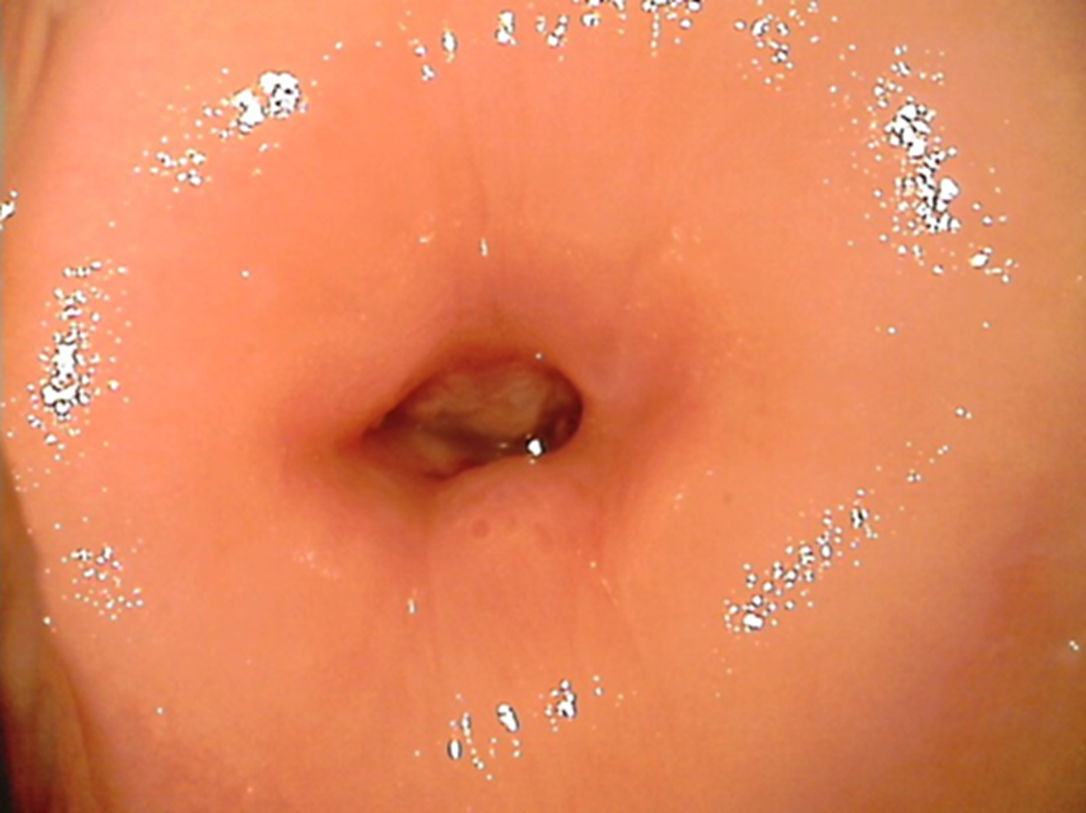
Спасибо!

